Slide 1

上海装维统一库进度汇报
中国电信上海公司

Slide 2
1
整体方案
2
系统现状
3
改造计划

Slide 3
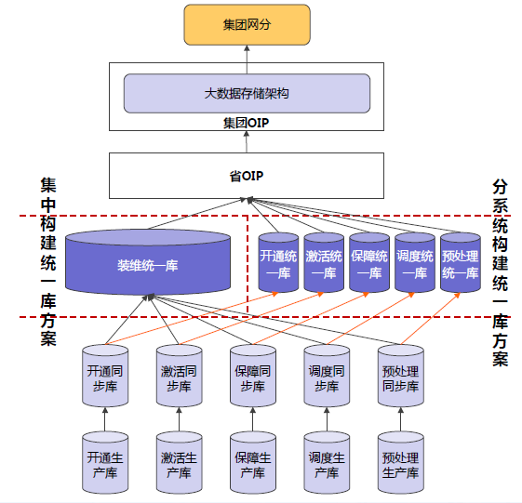
整体方案—统一库方案
上海采用集中构建统一库方案：
生产库: 服开系统/激活系统/客保系统
同步库: 采用现有/新增OGG同步库(资源模型同步库集中部署)
装维库: 参照集团统一模型装维库，构建融合了开通，激活，调度，保障的统一装维库(资源模型库集中部署)
OIP数据总线：采用ODS统一HBASE(当前版本0.96.1，需升级)

Slide 4
1
整体方案
2
系统现状
3
改造计划

Slide 5
系统现状
服开：采用Oracle Provisioning6 搭建流程引擎 ，保留3个月数据
激活：包括网元自动激活系统+增值业务激活系统；保留6个月数据
网元自动激活系统：采用Oracle ASAP 搭建
增值业务激活系统：自主研发
客保（调度+保障）：中通软自主研发，保留2年
系统 |  | 工单总量 | 每天工单量
服开 | 固网 | 400w | 5w
 | 带宽型 | 4.5w
激活 | 核心网元(固网) | 900w | 18-20w
 | 增值网元(固网) | 2000w
调度 | 带宽型 | 95w | 1.5w
 | 接入型 | 1800w
故障 | 故障 | 7w | 8000
 | 派修 | 1300w

Slide 6
1
整体方案
2
系统现状
3
改造计划

Slide 7
项目计划
项目组建、启动业务系统数据模型初步分析
根据测试结论，制定指标要求，异常要求
数据映射规则配置，业务规则配置，OIP环境搭建
完成开通、激活、客保数据模型整理及映射
测试环境部署、版本加载、业务运行测试
生产环境部署、联调测试、择机上线
4月~5月
6月-7月
8月
9月
10月
10月底
业务调研
需求设计
研发测试
回归
生产上线

Slide 8
工作事项
部门/系统 | 事项 | 进度
企信部 | 1、牵头组建团队、小组 | 完成
 | 2、负责提供开通、激活提供数据模型，协调厂家参与模型映射； 负责完成转换标准模板文档输出 | 进行中
 | 3、开通激活生产数据库OGG归档现状、当前备份库容量 | 完成
 | 4、确认业务范围和边界数据 | 进行中
 | 5、测试环境提供
 | 5、生产环境部署
网运部 | 1、配合组建团队、小组 （网运/客调/NOC） | 完成
 | 2、协调客保系统提供数据模型，协调厂家参与模型映射 | 进行中
 | 3、客保系统生产数据库OGG归档现状、当前备份库容量 | 完成
 | 4、 确认业务范围和边界数据 | 进行中
业务系统厂商 | 1、指定厂家总协调人，指定系统内数据专家和业务专家参与（阿尔卡特/中通软/中兴软创等） | 完成
 | 2、提供并核对数据模型 | 进行中
 | 3、确定改造功能点和工程量 | 进行中
 | 4、按模板提取生产原始数据 | 完成
 | 5、与统一库建设厂家人员一起进行标准数据模型映射 | 进行中
 | 6、确认上传时限、异常处理方案

Slide 9
当前进度
梳理各类产品、子产品2500个，各类业务平台：250个
梳理了开通、激活、保障等系统主表：40，模型字段隐射：1300，字典值：5000
对标结果：开通的主要字段属性500个中目前有70个左右和集团模型不一致
项目建设方案已有初稿，硬件已经完成评估
Hbase的版本（0.96）和集团规范（0.98）不一致，将于8月份进行改造

Slide 10
谢谢！

